Slide 1

Un futuro que incluye empleo: Estableciendo una visión para el éxito laboral
Wisconsin Facets
24 de Febrero, 2025

Slide 2

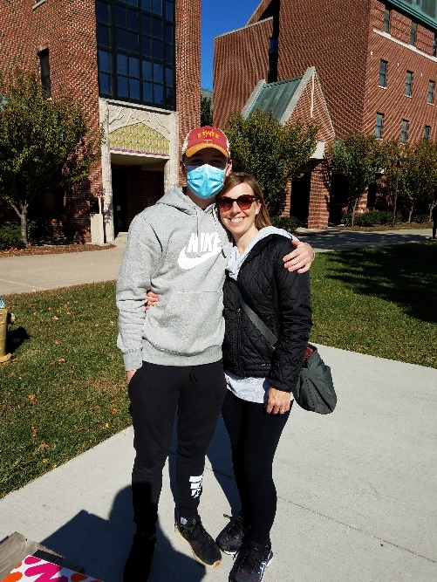

Sean Roy
Hermano de un hermano menor con discapacidades intelectuales
Actualmente se desempeña como Director de Capacitación e Innovación en TransCen Inc.
Anteriormente, Director de Proyectos de Transición en PACER Center, una organización nacional sin fines de lucro que atiende a familias
Capacitador nacional en ACRE y orador frecuente en conferencias sobre empleo para personas con discapacidades y transición
Fuerte interés en empleo, desarrollo del personal, participación familiar y expectativas

Slide 3
Temas de la Sesión
¿Por qué estamos hablando de empleo?
Empleo: Antecedentes y posibilidades
Ver las cosas de una nueva manera
Preparase para el éxito en el empleo
Abordar preocupaciones: Beneficios del Seguro Social
Pasos a seguir
Preguntas y conexiones

Slide 4

Pregunta de apertura
¿Cuál es la mayor habilidad o atributo de su ser querido?

Slide 5






Hoy en día, las personas con discapacidades

Slide 6
Pero aún queda trabajo por hacer…
Todavía queda un largo camino por recorrer antes de que las personas con discapacidad experimenten igualdad de oportunidades en los EE. UU.
Tasas de empleo
Pobreza
Opciones de vivienda
Social, recreación, relaciones
Una voz respetada
Determinar su propio futuro

Slide 7
Empleo: Conceptos Clave
1
2
¡Todos pueden trabajar!
El trabajo se ve diferente para cada persona
El empleo debe basarse en lo que su familiar quiere hacer
3

Slide 8
“Empleo Primero”
La ley de Empleo Primero (AB 625) prioriza el empleo comunitario para personas con discapacidades y tiene como objetivo aumentar el número de personas en trabajos integrados en la comunidad que reciben salarios comparables a los de personas sin discapacidades.
Individual – No en un grupo o enclave
Integrado – Junto a personas sin discapacidades, con oportunidades para interactuar
Empleo – En la fuerza laboral general, en la nómina de una empresa o como trabajador independiente
Salario mínimo – Igual o superior al salario mínimo o al salario estándar de la industria

Slide 9
¿Por qué debería trabajar su familiar?
"El crecimiento en su desarrollo personal, confianza y madurez se hizo evidente muy pronto después de que comenzó a trabajar. Todos en su familia lo notaron y estaban encantados con el adulto feliz en el que se había convertido mi hijo."
— Padre/Madre del Área de la Bahía —
Es lo que se espera de los adultos
Socialización
Autoestima (dignidad)
Propósito
Dinero
Promueve la salud mental
¡Porque ellos pueden!

Slide 10
Comienza desde temprano
Nunca es demasiado temprano para que las familias piensen en establecer la expectativa de que el trabajo competitivo será parte del futuro.
Los cursos y apoyos escolares deben respaldar la meta de empleo a lo largo de todos los grados.
Las familias deben abogar para que el empleo sea la meta preferida de los servicios de transición o el resultado de la experiencia escolar.

Slide 11

La paciencia es clave

Slide 12

¿Qué es el éxito?
Piensa en un par de cosas en las que no tendrías éxito en tu primer intento
El éxito en el empleo es un proceso continuo y se verá diferente para cada persona.
Horas trabajadas
Tareas
Tolerancia
¡Reconocer y celebrar el progreso!!

Slide 13

Sigue siendo un trabajo real, incluso si necesitas apoyos.

Slide 14
Preparándose para el éxito en el empleo

Slide 15

Construyendo una declaración de visión
https://hdi.uky.edu/employment-checklists
Baja hasta la “Plantilla de declaración de visión”

Slide 16
El poder de las experiencias de trabajo
Uno de los mejores predictores de éxito laboral para las personas con discapacidades es tener experiencias laborales significativas durante la escuela secundaria.
Entrevista informativa
Observación laboral
Voluntariado
Pasantías
Empleo de nivel inicial pagado

Slide 17

Usando tus redes
Usa a las personas que conoces para ayudar a encontrar oportunidades de experiencia laboral.
Amigos
Familia
Lugares donde haces negocios
Vecinos
Personas con las que participas en clubes, o con quienes sirves

Slide 18
Fomentando la responsabilidad
Encontrar maneras para que los Jóvenes tengan responsabilidades les ayuda a ser buenos empleados.
Quehaceres
Trabajo escolar
Habilidades blandas
Está bien que los Jóvenes tomen riesgos y experimenten el fracaso. El objetivo es que hagan un buen esfuerzo.

Slide 19







Involucrándose

Slide 20
Escuela y empleo
Los años de secundaria y transición son el momento perfecto para enfocar los programas escolares en la preparación para el empleo.
¿Están incluidas en el IEP las habilidades necesarias para el trabajo como metas?
Exploración de carreras
Habilidades funcionales y habilidades blandas
Experiencias laborales
Consejo rápido: Los defensores de padres pueden ayudarte a pedir actividades enfocadas en el empleo dentro del IEP.

Slide 21
Preguntas para hacer a las escuelas
¿Cuáles son los pros y los contras de mantener a mi estudiante en un programa de transición?
¿Cómo se representa el compromiso con el empleo en el IEP?
¿Cómo se tienen en cuenta las fortalezas de mi estudiante al explorar el empleo?
¿Qué oportunidades tendrá mi estudiante para explorar trabajos en los que esté interesado?
¿Cómo estaremos conectados con los apoyos de empleo después de la escuela?

Slide 22
La escuela como portera
Las familias necesitan ayuda para entender el papel que juega la escuela en encaminar a los estudiantes hacia el empleo.
Pre-ETS
Experiencias laborales
Solicitud al Sistema de discapacidades del Desarrollo (DD)
Abrir un caso con rehabilitación vocacional

Slide 23
Hablando sobre tus preocupaciones

Slide 24
Tener preguntas o inquietudes es normal
Al pensar en un trabajo real en la comunidad para su familiar, ¿hay algo que le preocupe o le cause inquietud?
Vulnerabilidad
Seguridad
¿Podrán hacer el trabajo?
¿Quién los contratara?
¿ Perderán sus beneficios?

Slide 25

Beneficios del Seguro Social: Mitos
¡Es fácil confundirse!
MITOS
Inscribir a los estudiantes en SSI resolverá todo
Las personas que eligen trabajar perderán los beneficios por discapacidad y atención medica
Las personas pueden vivir de manera independiente en la comunidad con lo que proporciona SSI

Slide 26

Recurso de planificación de beneficios
Los programas WIPA trabajan con los beneficiarios del Seguro Social para ayudarles a tomar decisiones informadas sobre el aumento de sus ingresos laborales o incorporarse al trabajo.
ERI
https://eri-wi.org/services/wipa/

Slide 27

Apoyos para el empleo
Rehabilitación Vocacional (DVR de Wisconsin)
Actúa como el guardián de los apoyos para el empleo. Comienza con los servicios de transición pre-laboral en la escuela secundaria.
Servicios de exención para DD (Discapacidades del Desarrollo)
Ideal para personas que requieren apoyos a largo plazo para mantener el empleo. Los servicios de empleo generalmente son proporcionados por socios comunitarios.
Tenga en cuenta:Las personas con discapacidades no necesitan servicios formales para estar empleados.

Slide 28
Pasos de acción: Cómo empezar

Slide 29
Conclusiones
Tenga altas expectativas y establezca una visión para el empleo
Celebre y fomente las fortalezas e intereses
Reconozca los desafíos y abórdelos
Como miembro de familia, busque la información y el apoyo que necesita

Slide 30
Acerca de TransCen
TransCen, Inc. es una organización nacional que ofrece capacitación en línea y presencial para agencias estatales, distritos escolares, organizaciones proveedoras y otros interesados en el empleo significativo y la inclusión comunitaria de personas con discapacidades.
Conoce más sobre nuestro trabajo: www.transcen.org
¡Contáctanos en inquiries@transcen.org para más información!

Slide 31
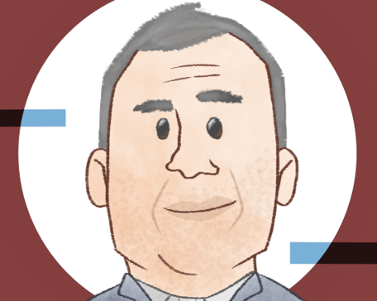
Información de contacto
sroy@transcen.org

